Slide 1

PONTIFÍCIA UNIVERSIDADE CATÓLICA DE MINAS GERAIS – VIRTUAL
TECNOLOGIA EM ANÁLISE E DESENVOLVIMENTO DE SISTEMAS.
STOCKWARE
Um sistema de controle de almoxarifado
Trabalho apresentado em cumprimento à disciplina de Projeto: Desenvolvimento de Aplicação Web Front-End.
DOCENTE: Marco Rodrigo Costa.
DISCENTES: Irene Aparecida Couto Ferraz, Marcos Teixeira Dias, Richard da Silva Monteiro, Saulo Lima de Carvalho.

Slide 2
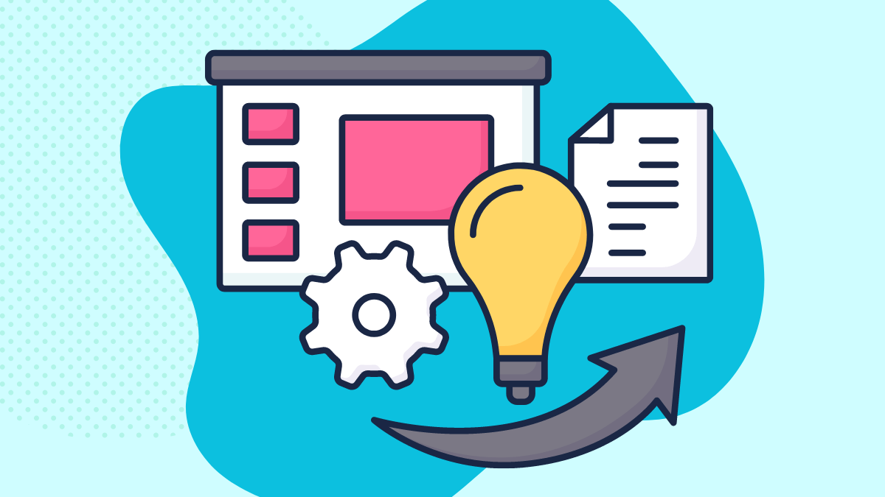
Metodologia
Para o desenvolvimento deste projeto, será utilizada a metodologia Scrum.
Scrum é uma metodologia ágil para gestão e planejamento de projetos de software.
No Scrum, os projetos são divididos em ciclos (tipicamente mensais) chamados de Sprints. O Sprint representa um Time Box dentro do qual um conjunto de atividades devem ser executados. Metodologias ágeis de desenvolvimento de software são iterativas, ou seja, o trabalho é dividido em iterações, que são chamadas de Sprints no caso do Scrum.
Figura 1 - Metodologia

Slide 3
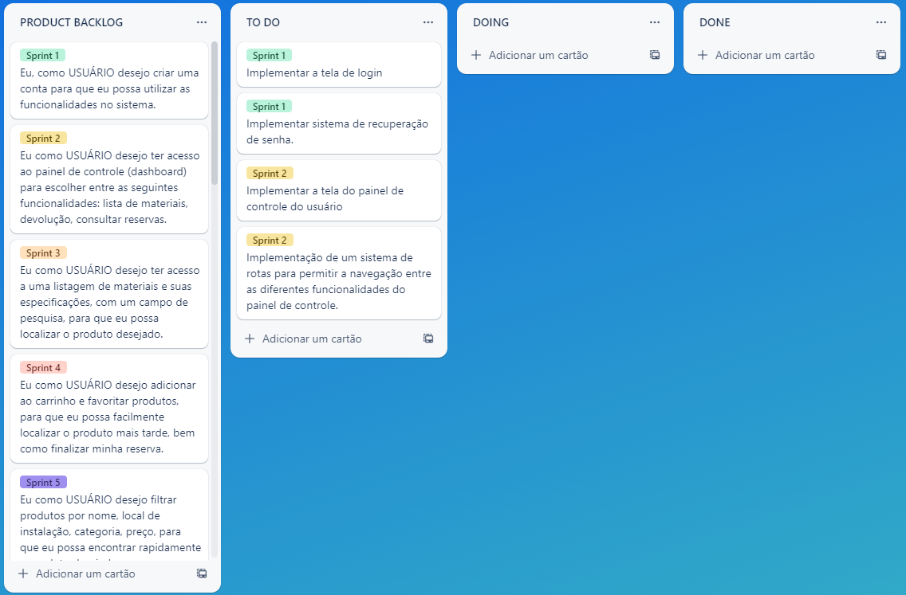
Kanban
O quadro Kanban do grupo desenvolvido na ferramenta de gerenciamento de projetos é apresentado no estado atual
●Product Backlog: recebe as etapas do projeto a serem desenvolvidas representadas através de histórias de usuários;
● To Do: Nesta lista são colocadas as tarefas a serem desenvolvidas pela equipe, relacionadas com seu respectivo item de backlog;
● Doing: Nesta lista são colocadas tarefa em desenvolvimento;
● Done: nesta lista são colocadas as tarefas concluídas, que passaram pelos testes e controle de qualidade e estão prontos para ser entregues ao usuário;
Figura 2 – Quadro Kanban

Slide 4
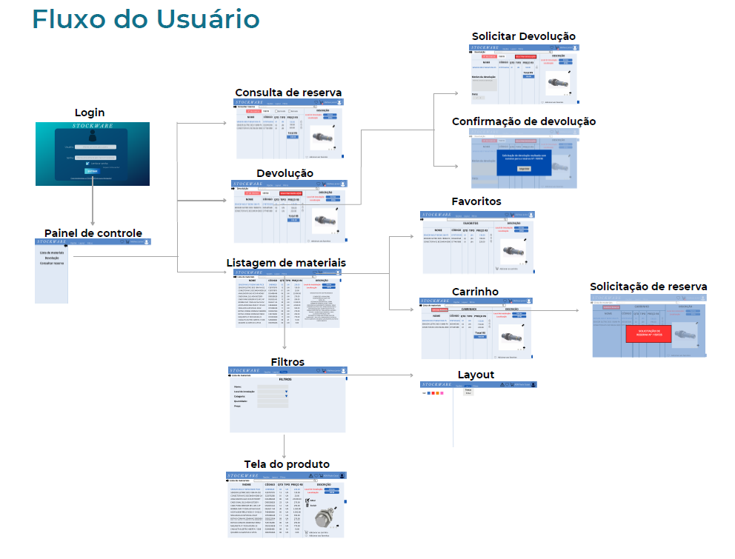
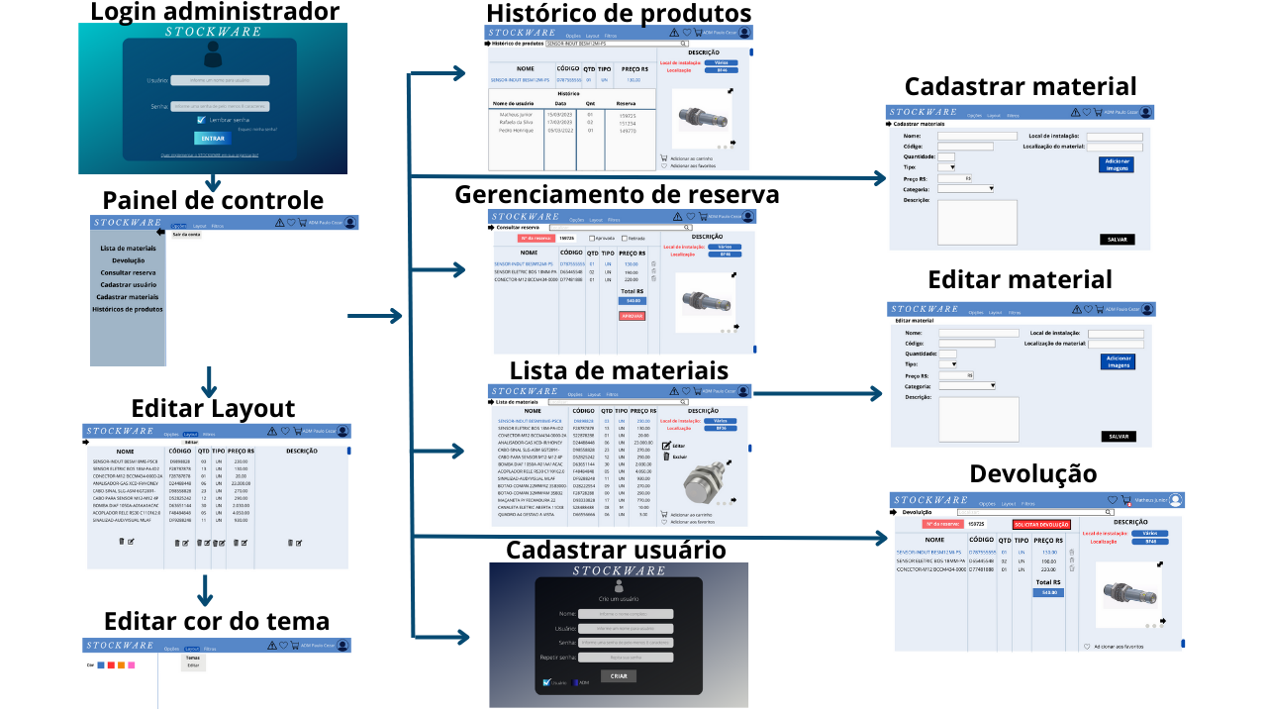
A interface do sistema foi projetada com foco na usabilidade e experiência do usuário, utilizando design interativo, visando garantir a facilidade de navegação e compreensão das funcionalidades.
Projeto de Interface
Fluxo do administrador
Figura 3 – Fluxo do administrador
Figura 4 – Fluxo do usuário

Slide 5
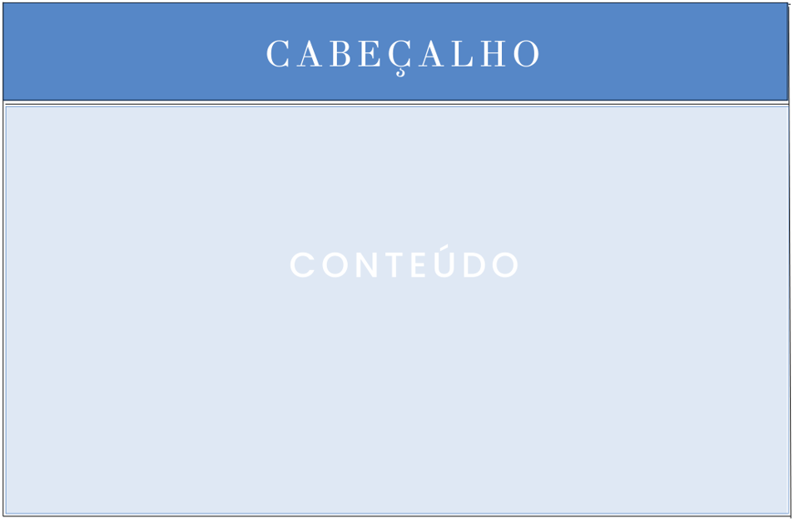
As telas do sistema possuem uma estrutura interativa e de fácil uso aos usuários. essa estrutura é composta por dois blocos principais, os quais são representados a seguir: • O primeiro é o cabeçalho, onde é exibido o menu de navegação, nome do usuário, logotipo do sistema e as demais opções: campo de busca, carrinho, favoritos e logout; • O segundo é o conteúdo, que é exibido na tela conforme a navegação do usuário com o cabeçalho;
Wireframes
CONTEUDO
Figura 5 – Wireframes

Slide 6
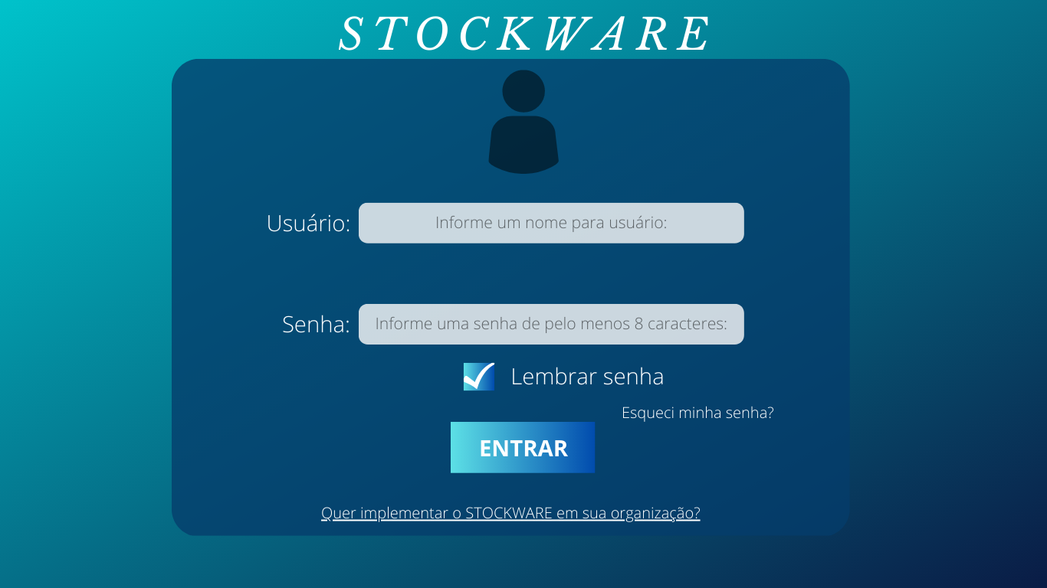
A tela login é a primeira tela, permite ao usuário fazer login no sistema ao preencher os campos: usuário (nome de usuário) e senha e por fim clicar no botão entrar para concluir a ação. As informações de login será fornecida ao usuário pelo administrador.
Tela – Login (perfil usuário e administrador)
Figura 6 – Tela – Login (perfil usuário e administrador)

Slide 7
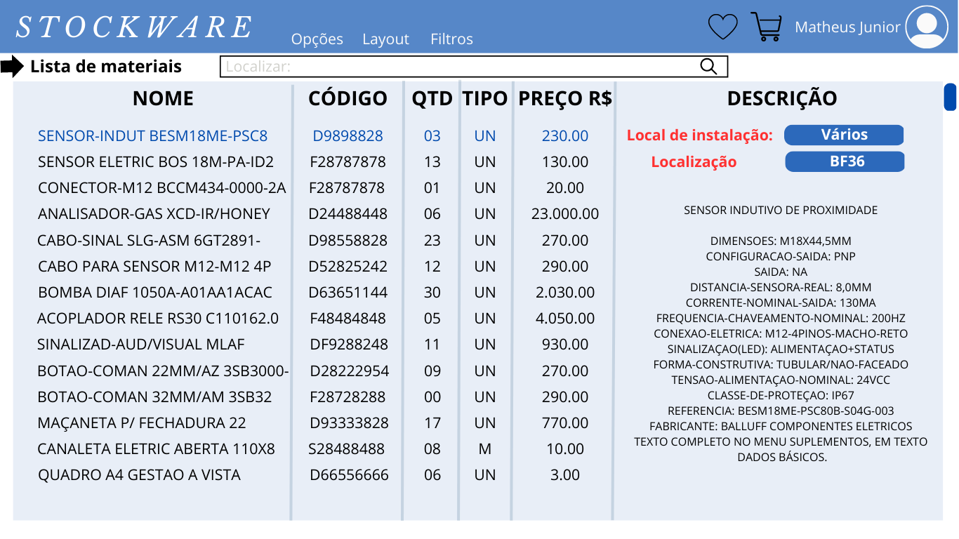
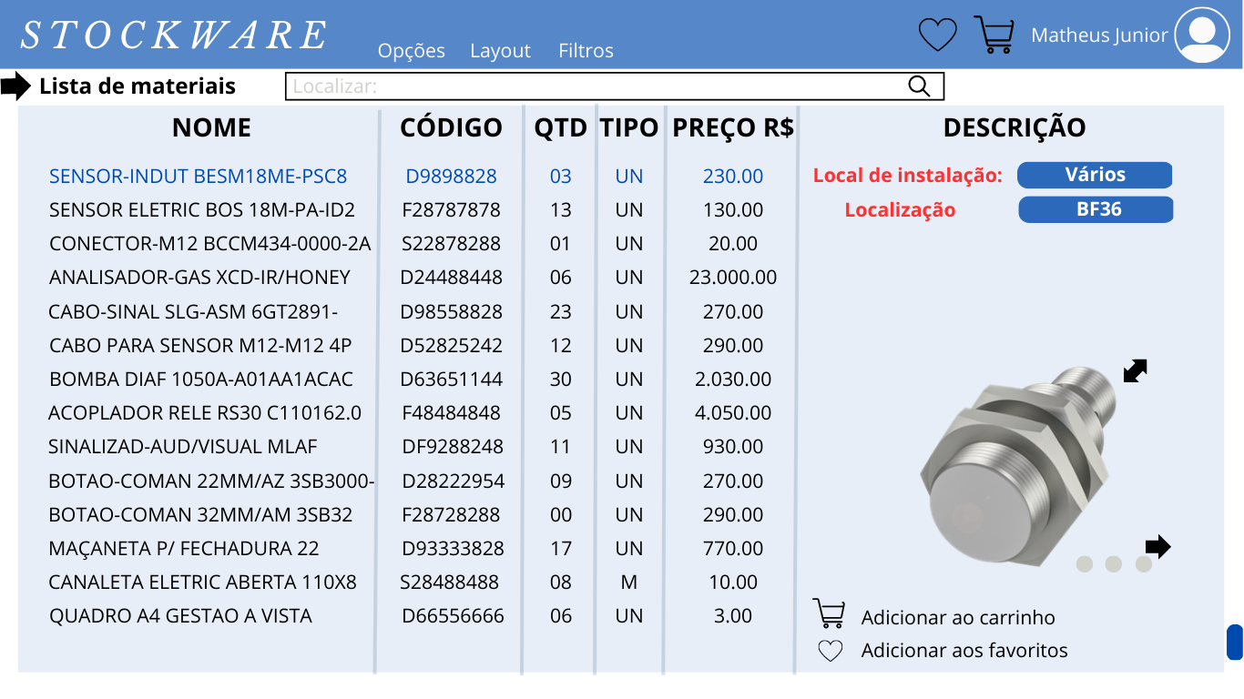
A tela lista de materiais exibe ao usuário uma lista com todos os produtos cadastrados no sistema e suas principais informações, o campo localizar permite o usuário descrever o material desejado clicando no ícone lupa para concluir sua busca.
Tela – Lista de materiais (perfil usuário)
Figura 7 – Tela – Lista de materiais (perfil usuário)
Figura 8 – Tela – Lista de materiais (perfil usuário)

Slide 8
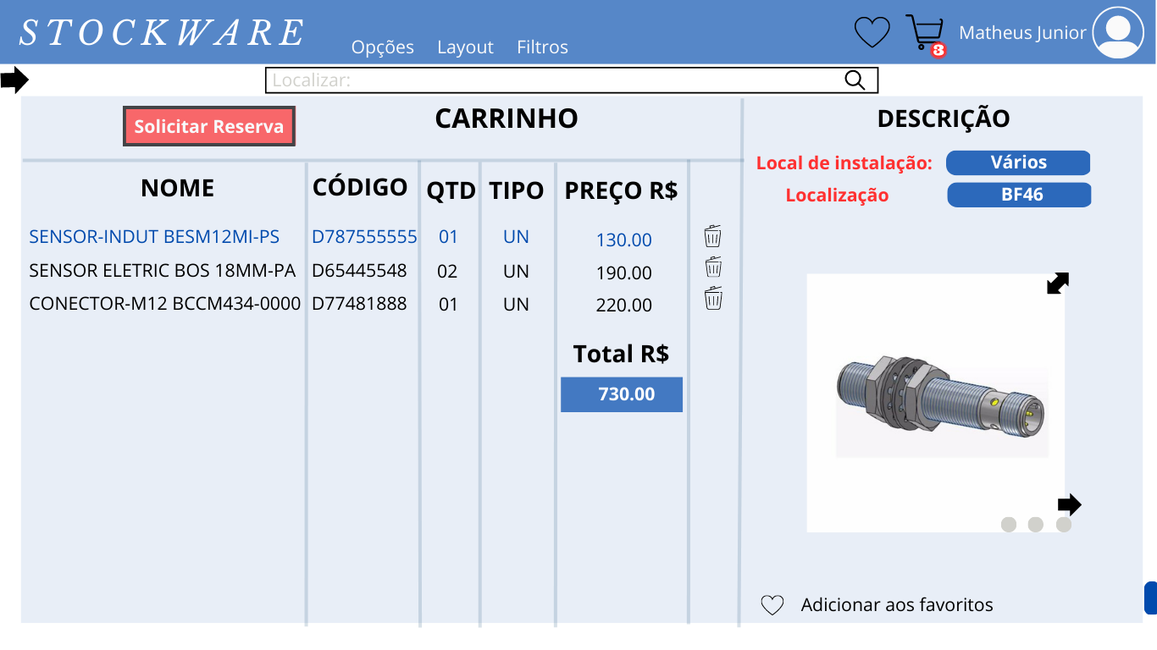
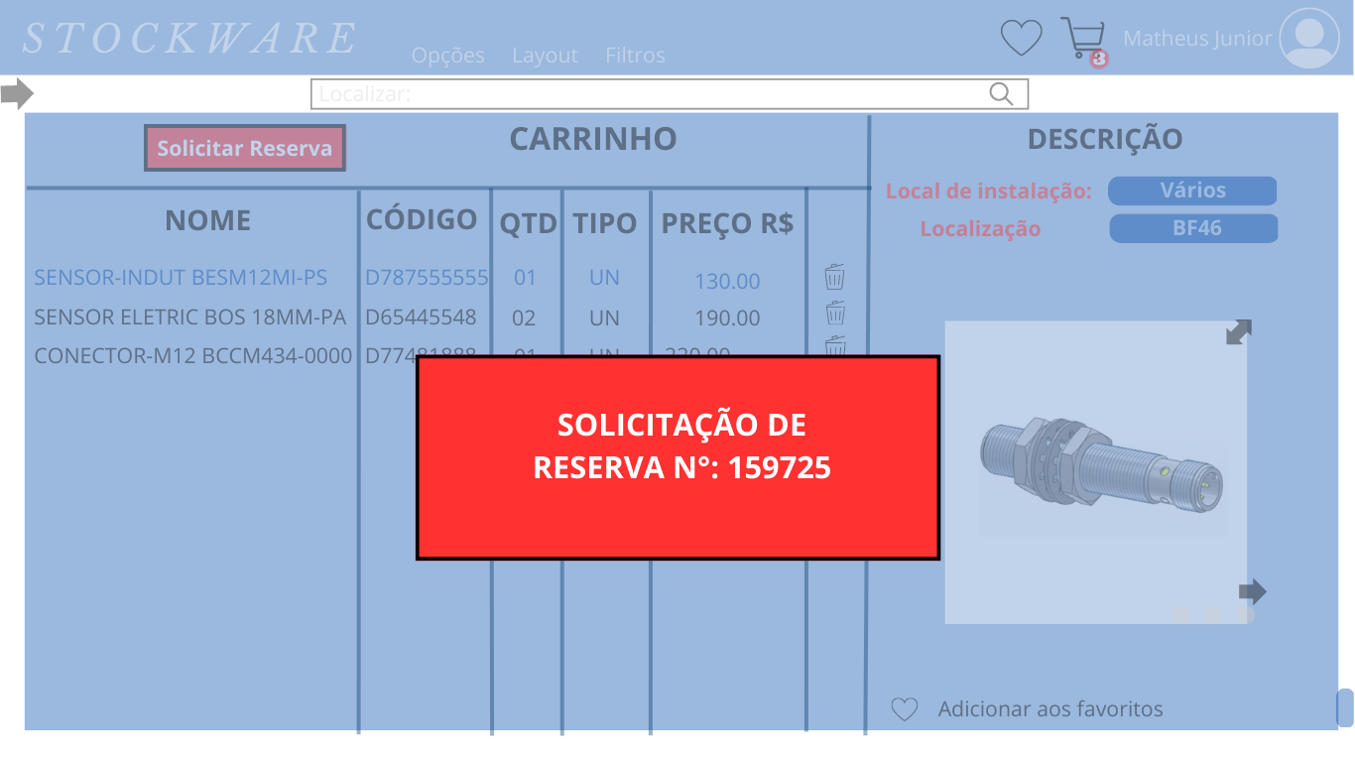
Na tela do carrinho, o usuário pode visualizar uma lista de todos os produtos que foram escolhidos, com o somatório do valor total em reais (R$), podendo também excluir um determinado item pelo ícone da lixeira. nessa tela, há a possibilidade de realizar a solicitação da reserva do(s) produto(s) desejado(s) através do botão "solicitar reserva", o qual direciona a solicitação para futura aprovação da reserva pelo administrador. Ao concluir será fornecido ao solicitante o número da reserva
Tela - Carrinho (perfil usuário e administrador)
Figura 10 – Tela - Carrinho (perfil usuário e administrador)
Figura 9 – Tela - Carrinho (perfil usuário e administrador)

Slide 9
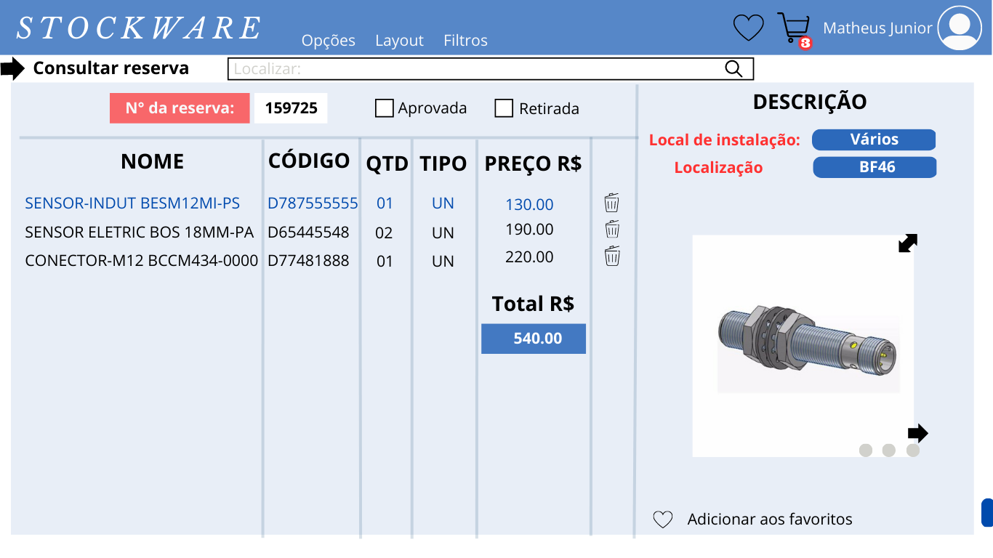
Nesta tela, o usuário que já fez a sua solicitação de algum(ns) produto(s) poderá acompanhar o status atual daquele pedido, podendo saber se o mesmo foi aprovado pelo administrador e se os produtos já foram retirados do estoque.
Tela – Consultar reserva (perfil usuário)
Figura 11 – Tela – Consultar reserva (perfil usuário)

Slide 10
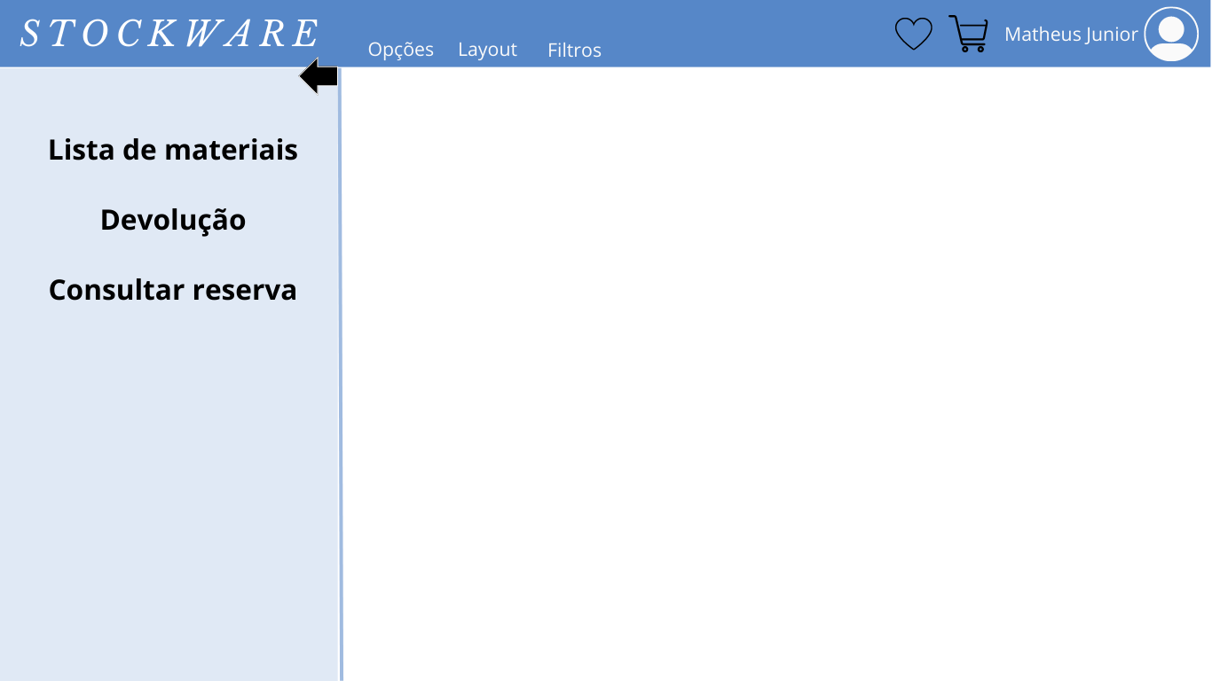
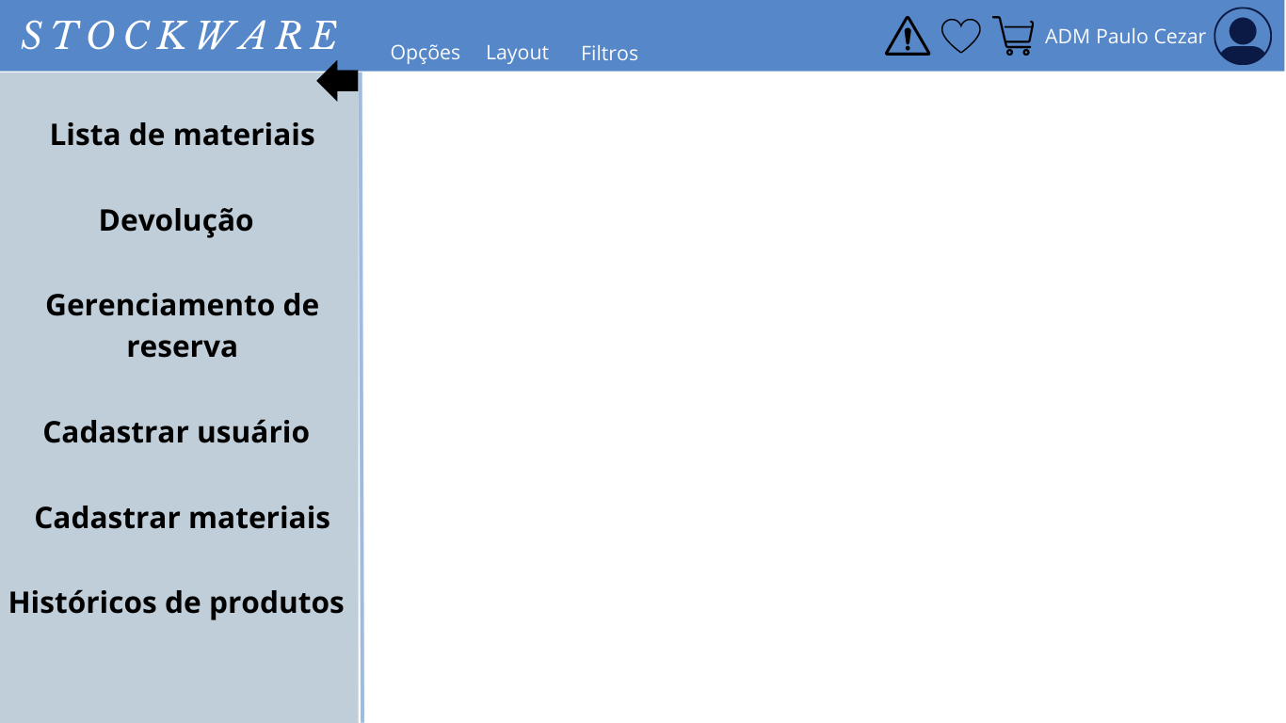
• A tela principal pode ser de usuário ou administrador. A tela de usuário é composta por três conteúdos: lista de materiais, devolução e consultar reserva. Além disso, no cabeçalho, são apresentados os materiais marcados como favoritos e os que estão no carrinho. • No login do administrador, a tela principal é composta por mais conteúdos, pois ele é responsável pelo gerenciamento do sistema. Entre os conteúdos, podemos citar: lista de materiais, devolução, gerenciamento de reserva, cadastro de usuário, cadastro de materiais e histórico de produtos. além disso, no cabeçalho, são apresentados os materiais favoritos, os que estão no carrinho e uma notificação de estoque abaixo.
Tela principal (perfil usuário e administrador)
Figura 12 – Tela principal (perfil usuário)
Figura 13 – Tela principal (perfil admin)

Slide 11
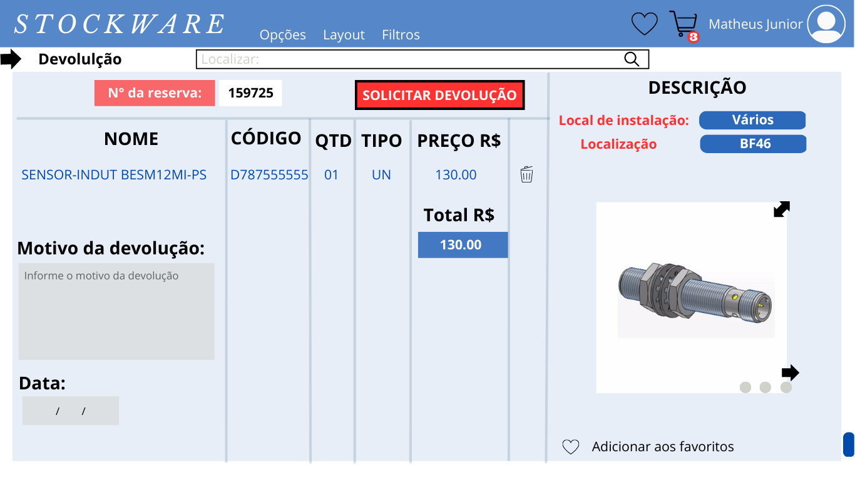
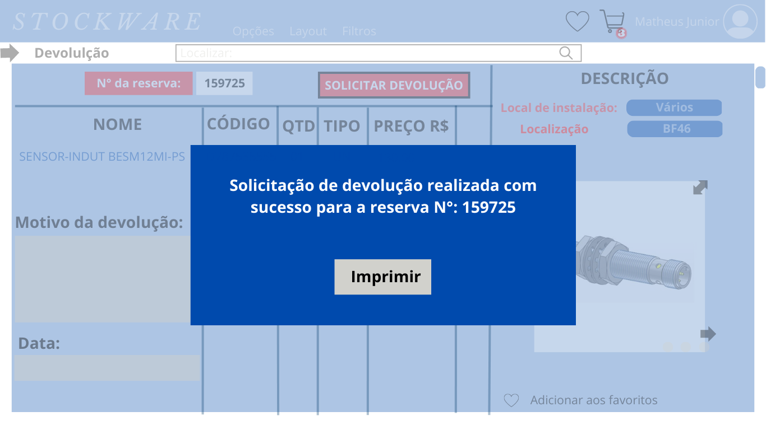
Na tela de devolução, após o solicitante ter o código de 6 dígitos, ele poderá fazer a devolução dos produtos rejeitados. Para os produtos que não deseja devolver, basta clicar na lixeira. Além disso, serão apresentados os detalhes do pedido e o solicitante deve informar o motivo da devolução e a data atual. Para solicitar a devolução, basta clicar em "solicitar devolução“, ao final será apresentado ao solicitante a opção de imprimir solicitação.
Tela - Devolução (perfil usuário e administrador)
Figura 15 – Tela - Devolução (perfil usuário e administrador)
Figura 14 – Tela - Devolução (perfil usuário e administrador)

Slide 12
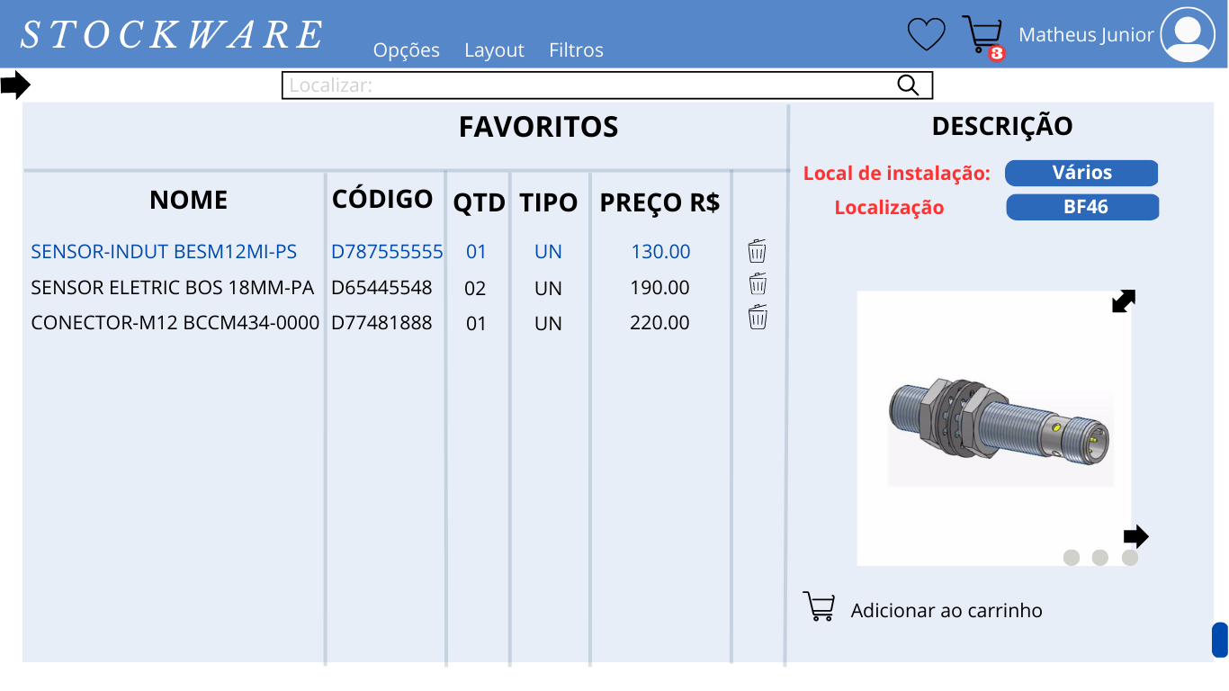
Na tela favoritos, o usuário tem a oportunidade de visualizar através de uma lista todos os produtos os quais foram escolhidos como favoritos, tendo a opção de selecionar cada um dos produtos e visualizar seus detalhes, ou a opção de adicionar ao carrinho (este ou àquele produto), podendo também remover dos favoritos pelo botão “lixeira”. O botão para visualizar os favoritos é o ícone do “coração”.
Tela - Favoritos (perfil usuário e administrador)
Figura 16 – Tela - Favoritos (perfil usuário e administrador)

Slide 13
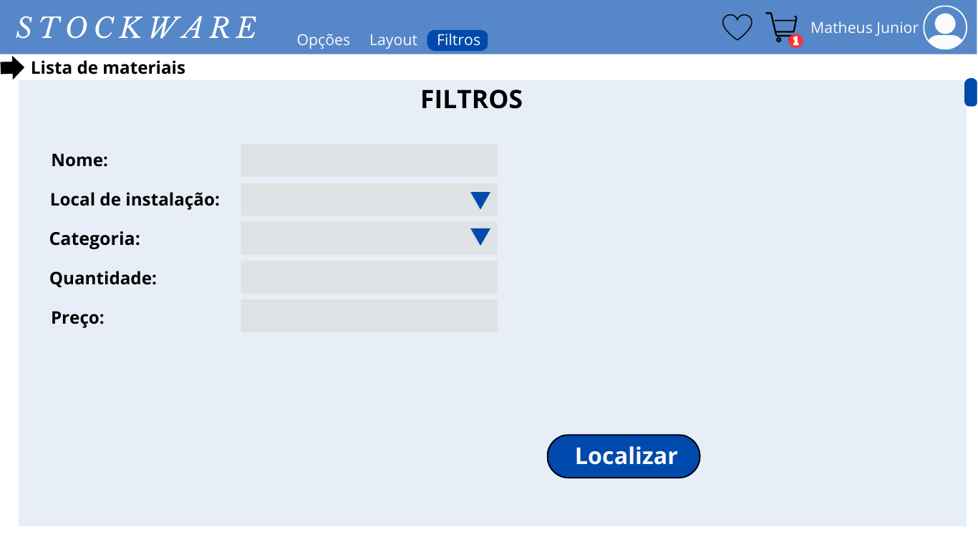
A tela filtros permite o usuário localizar determinado produto através de campos de filtros, sendo eles, nome, local de instalação, categoria, quantidade e preço, ao clicar e localizar, o usuário é direcionado a tela do produto quando o mesmo for localizado.
Tela – Filtros (perfil usuário e administrador)
Figura 17 – Tela – Filtros (perfil usuário e administrador)

Slide 14
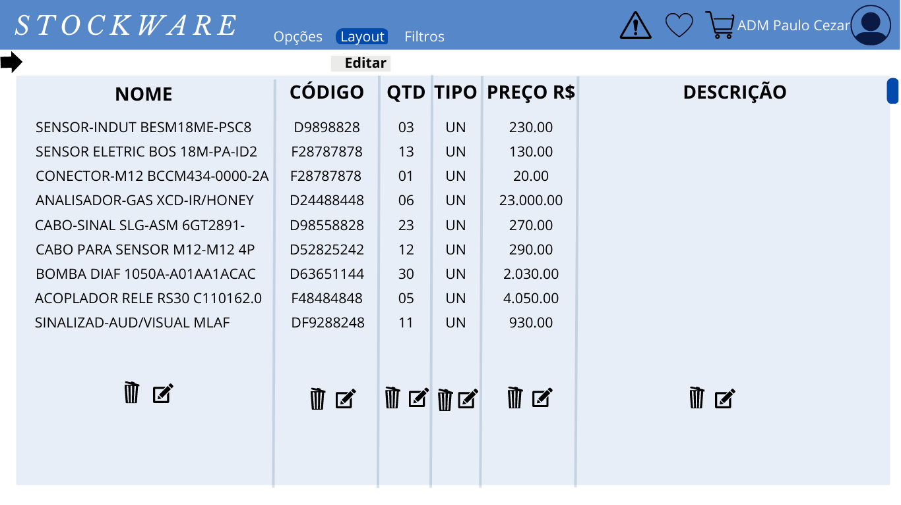
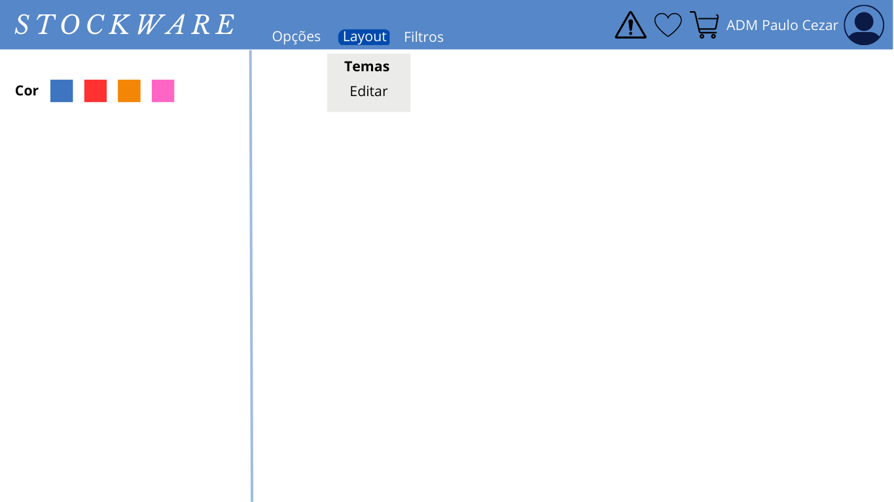
O administrador e usuário podem editar o tema do layout, informando as cores que podem representar sua marca. Na tela principal, ao clicar em "layout" e "editar", será possível a personalização dos nomes apresentados nas colunas, como nome, código, quantidade, tipo, preço e descrição. Também é possível excluir uma coluna selecionada.
Tela - Editar temas (perfil administrador e usuário)
Tela editar layout - (perfil administrador e usuário)
Figura 19 – Tela editar temas - (perfil administrador e usuário)
Figura 18 – Tela - Editar layout (perfil administrador e usuário)

Slide 15
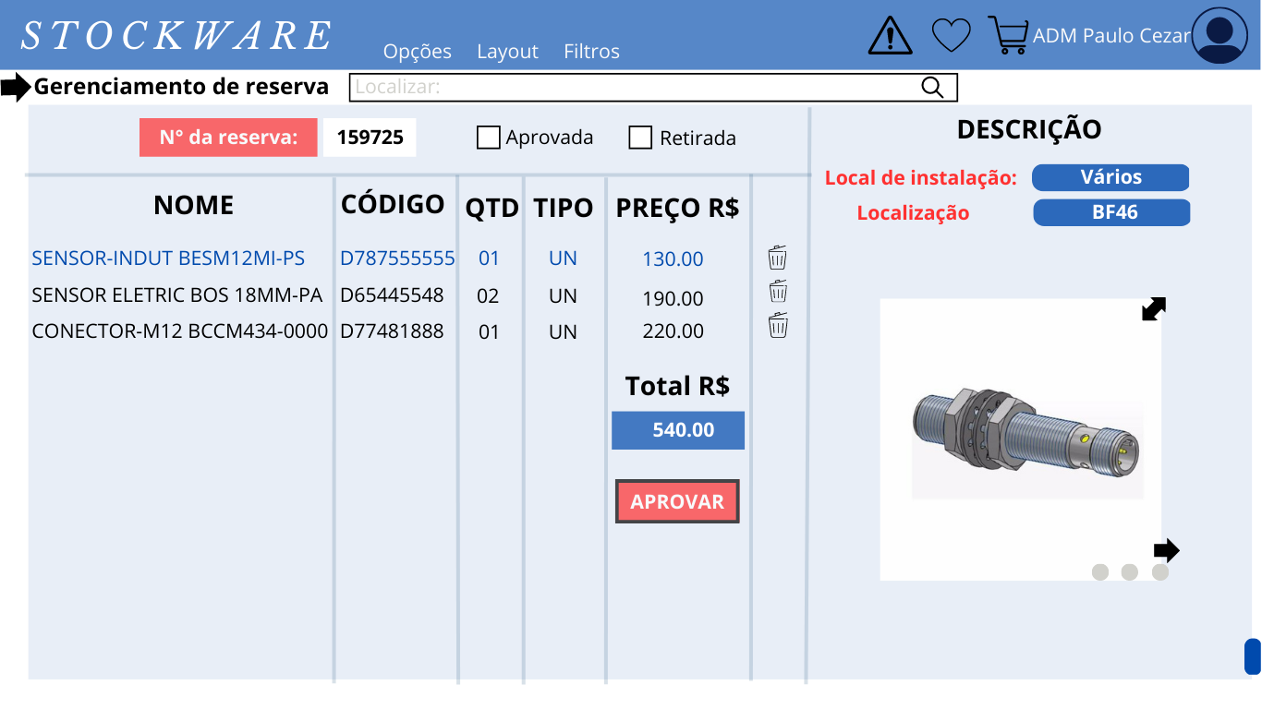
Pela tela de gerenciamento de reservas, o administrador pode verificar as informações do material, podendo aprovar o material para retirada e até mesmo excluir um determinado material da lista. Ao final, será apresentado o valor total dos materiais.
Tela – Gerenciamento de reserva (perfil administrador)
Figura 20 – Tela – Gerenciamento de reserva (perfil administrador)

Slide 16
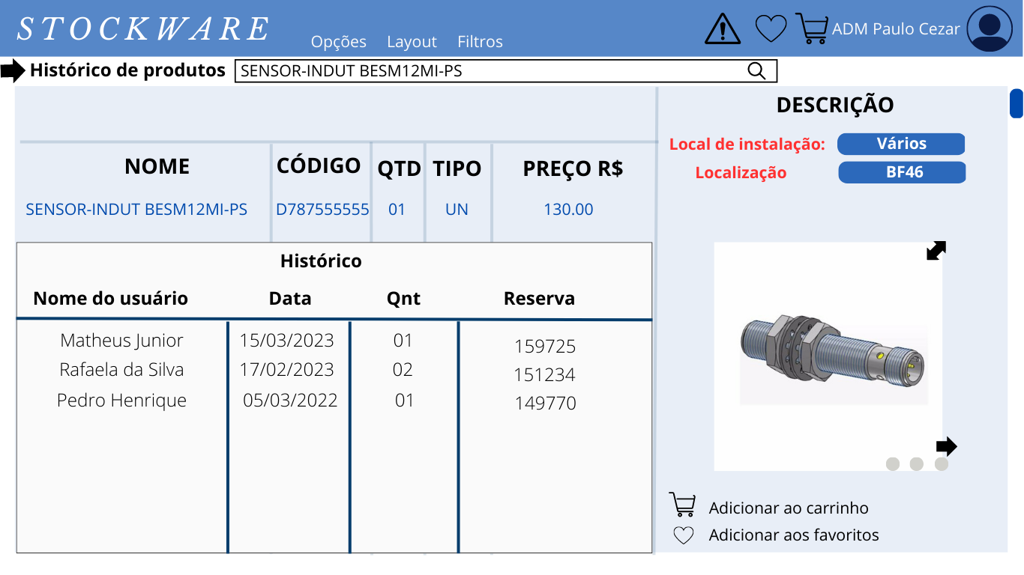
Pela tela de histórico de produtos, o administrador pode consultar as informações de cada um dos materiais. A partir do momento em que procurar por um determinado material pelo histórico, será possível verificar as últimas requisições do material, a data, a quantidade e o número da reserva.
Tela – Histórico de produtos (perfil administrador)
Figura 21 – Tela – Histórico de produtos (perfil administrador)

Slide 17
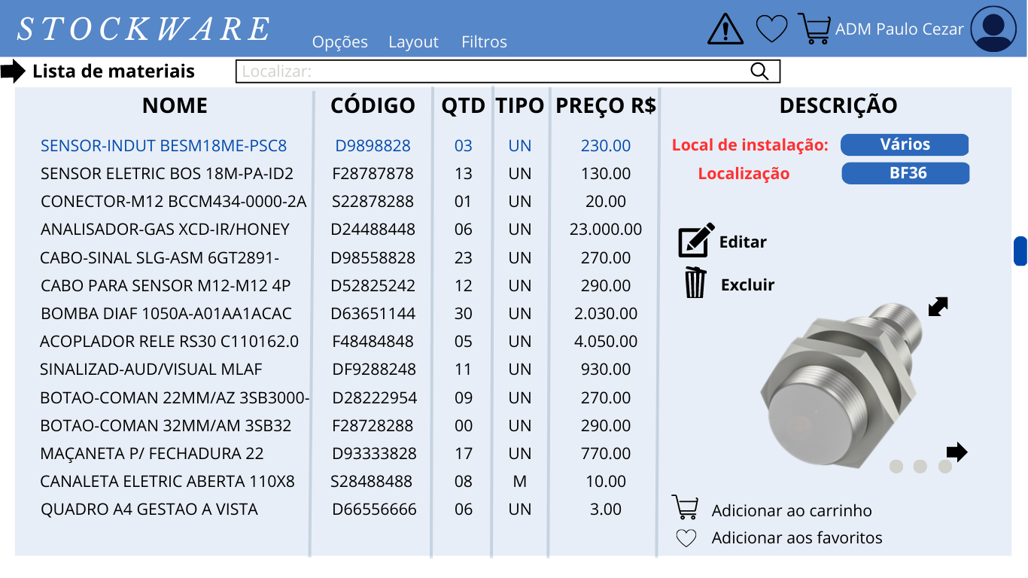
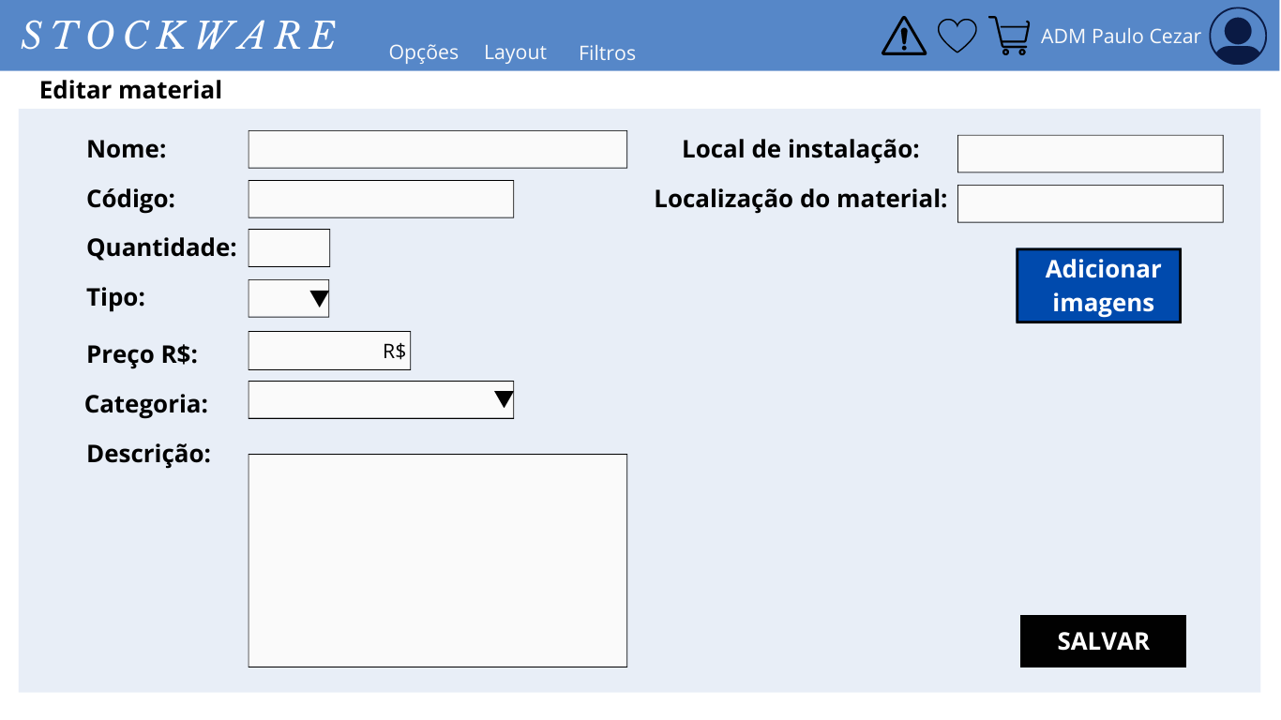
Ao clicar em algum item da lista de materiais, o sistema exibe na lateral direita a descrição do produto e sua imagem, nesta sessão o sistema permite ao administrador editar, excluir, adicionar ao carrinho e adicionar aos favoritos aquele determinado produto, através dos seus respectivos ícones.
Tela – Lista de materiais (perfil administrador)
Figura 23 – Tela – Editar material (perfil administrador)
Figura 22 – Tela – Lista de materiais (perfil administrador)

Slide 18
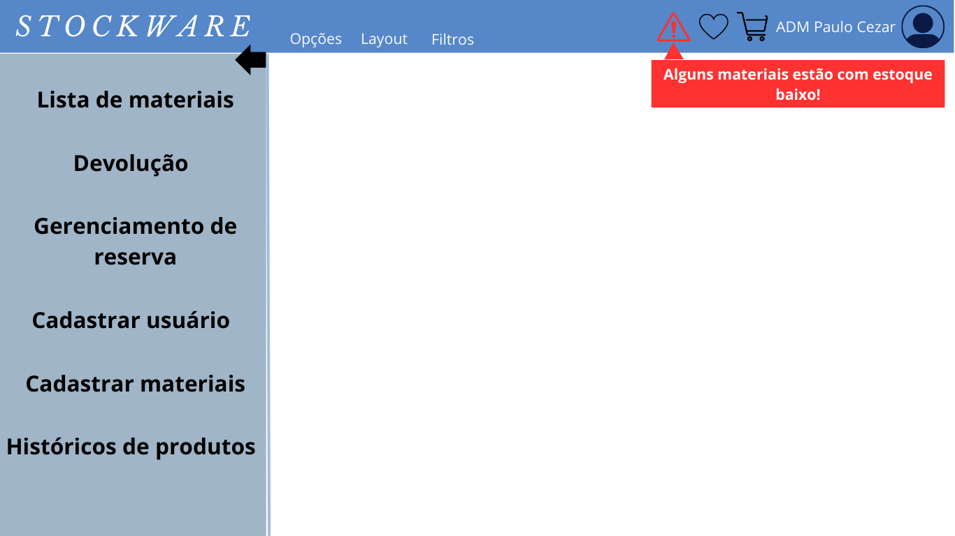
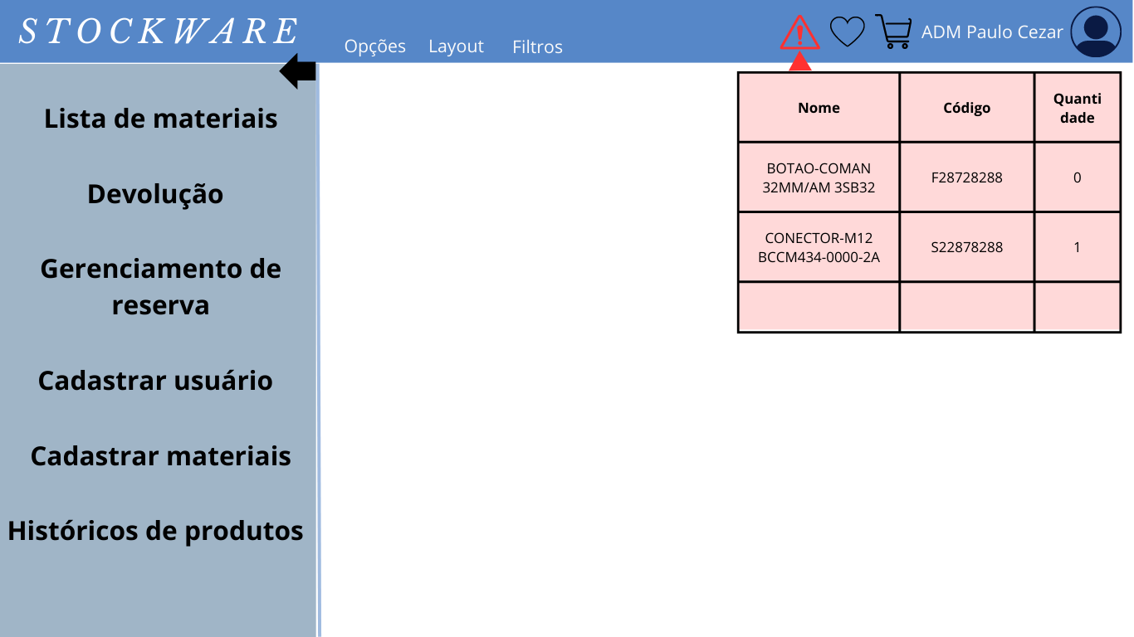
Na tela principal, será apresentado ao administrador um alerta sempre que um determinado material atingir uma quantidade mínima ou zerar o estoque.
Tela principal - (perfil administrador)
Figura 24 – Tela principal - (perfil administrador)
Figura 25 – Notificação- (perfil administrador)

Slide 19
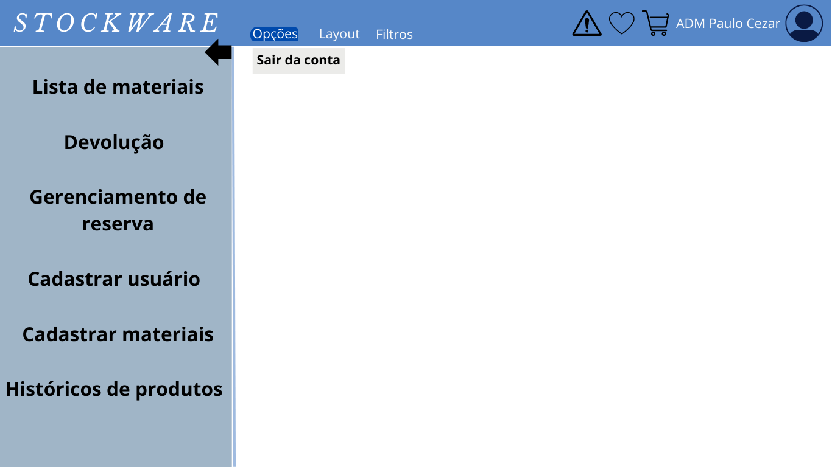
Pela tela principal o administrador ou usuário podem fazer logout (sair da conta)
Tela principal - (perfil administrador)
Figura 26 – Tela principal - (perfil administrador)

Slide 20

O administrador registrará novos materiais no sistema, colocando informações relevantes como nome, código, quantidade, tipo: se é unidade (UN), peça (PC) ou metro (M), e entre outras informações. Após a conclusão, o ADM (administrador) salvará o cadastro e o material será registrado no sistema.
Tela – Cadastrar materiais (perfil administrador)
Figura 27 – Tela – Cadastrar materiais (perfil administrador)

Slide 21
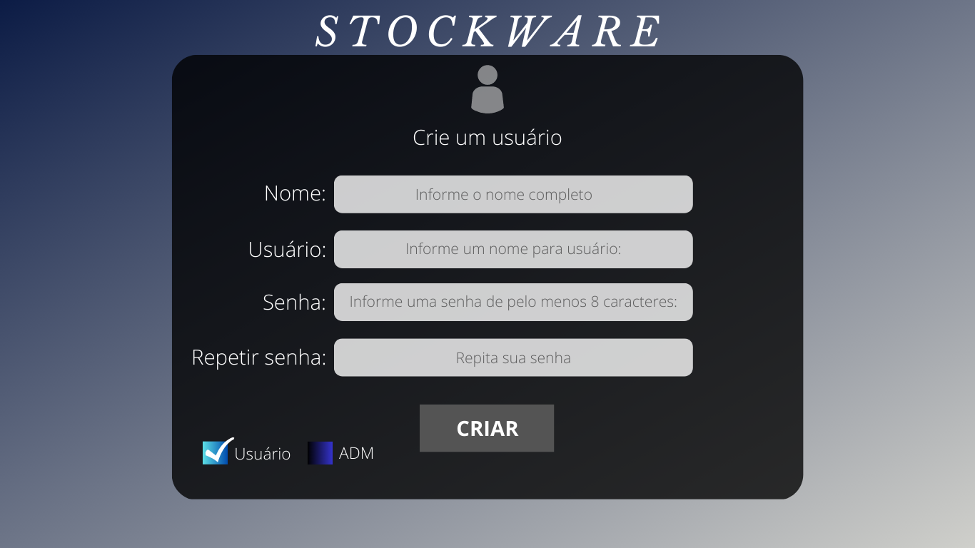
A tela cadastro de usuário, permite o administrador cadastrar usuários para utilizarem o sistema, é necessário preencher os seguintes campos: nome, nome de usuário, senha e confirmação de senha, para finalizar o cadastro basta clicar no botão criar. O sistema permite selecionar as opções: usuário ou ADM, permitindo acesso as funcionalidades respectivas de cada função para aquele determinado usuário.
Tela – Cadastrar usuário (perfil administrador)
Figura 27 - Tela – Cadastrar usuário (perfil administrador)

